Slide 1
SPIDER
Videogioco di avventura sviluppato interamente in prolog
Redon Kokaj 744959
Filippo Alzati 745495

Slide 2
Presentazione del progetto
Ciao a tutti! Oggi vi presenteremo il nostro gioco di avventura sviluppato in Prolog.
Siamo partiti dal gioco già presente su e-learning e siamo andati a modificarlo, andando ad aggiungere nuovi nemici, nuove zone e nuovi oggetti, per renderlo più dinamico e complesso rispetto al gioco base.
Speriamo che la nostra versione possa dimostrare che abbiamo compreso la base di partenza, e siamo stati in grado di elaborarla per produrre un risultato più stimolante

Slide 3
demo del gioco
inizieremo dal mostrarvi una demo del gioco, affinché possiate comprendere il suo funzionamento generale.
successivamente, mostreremo uno schema che risalti le modifiche che abbiamo applicato al progetto iniziale

Slide 4
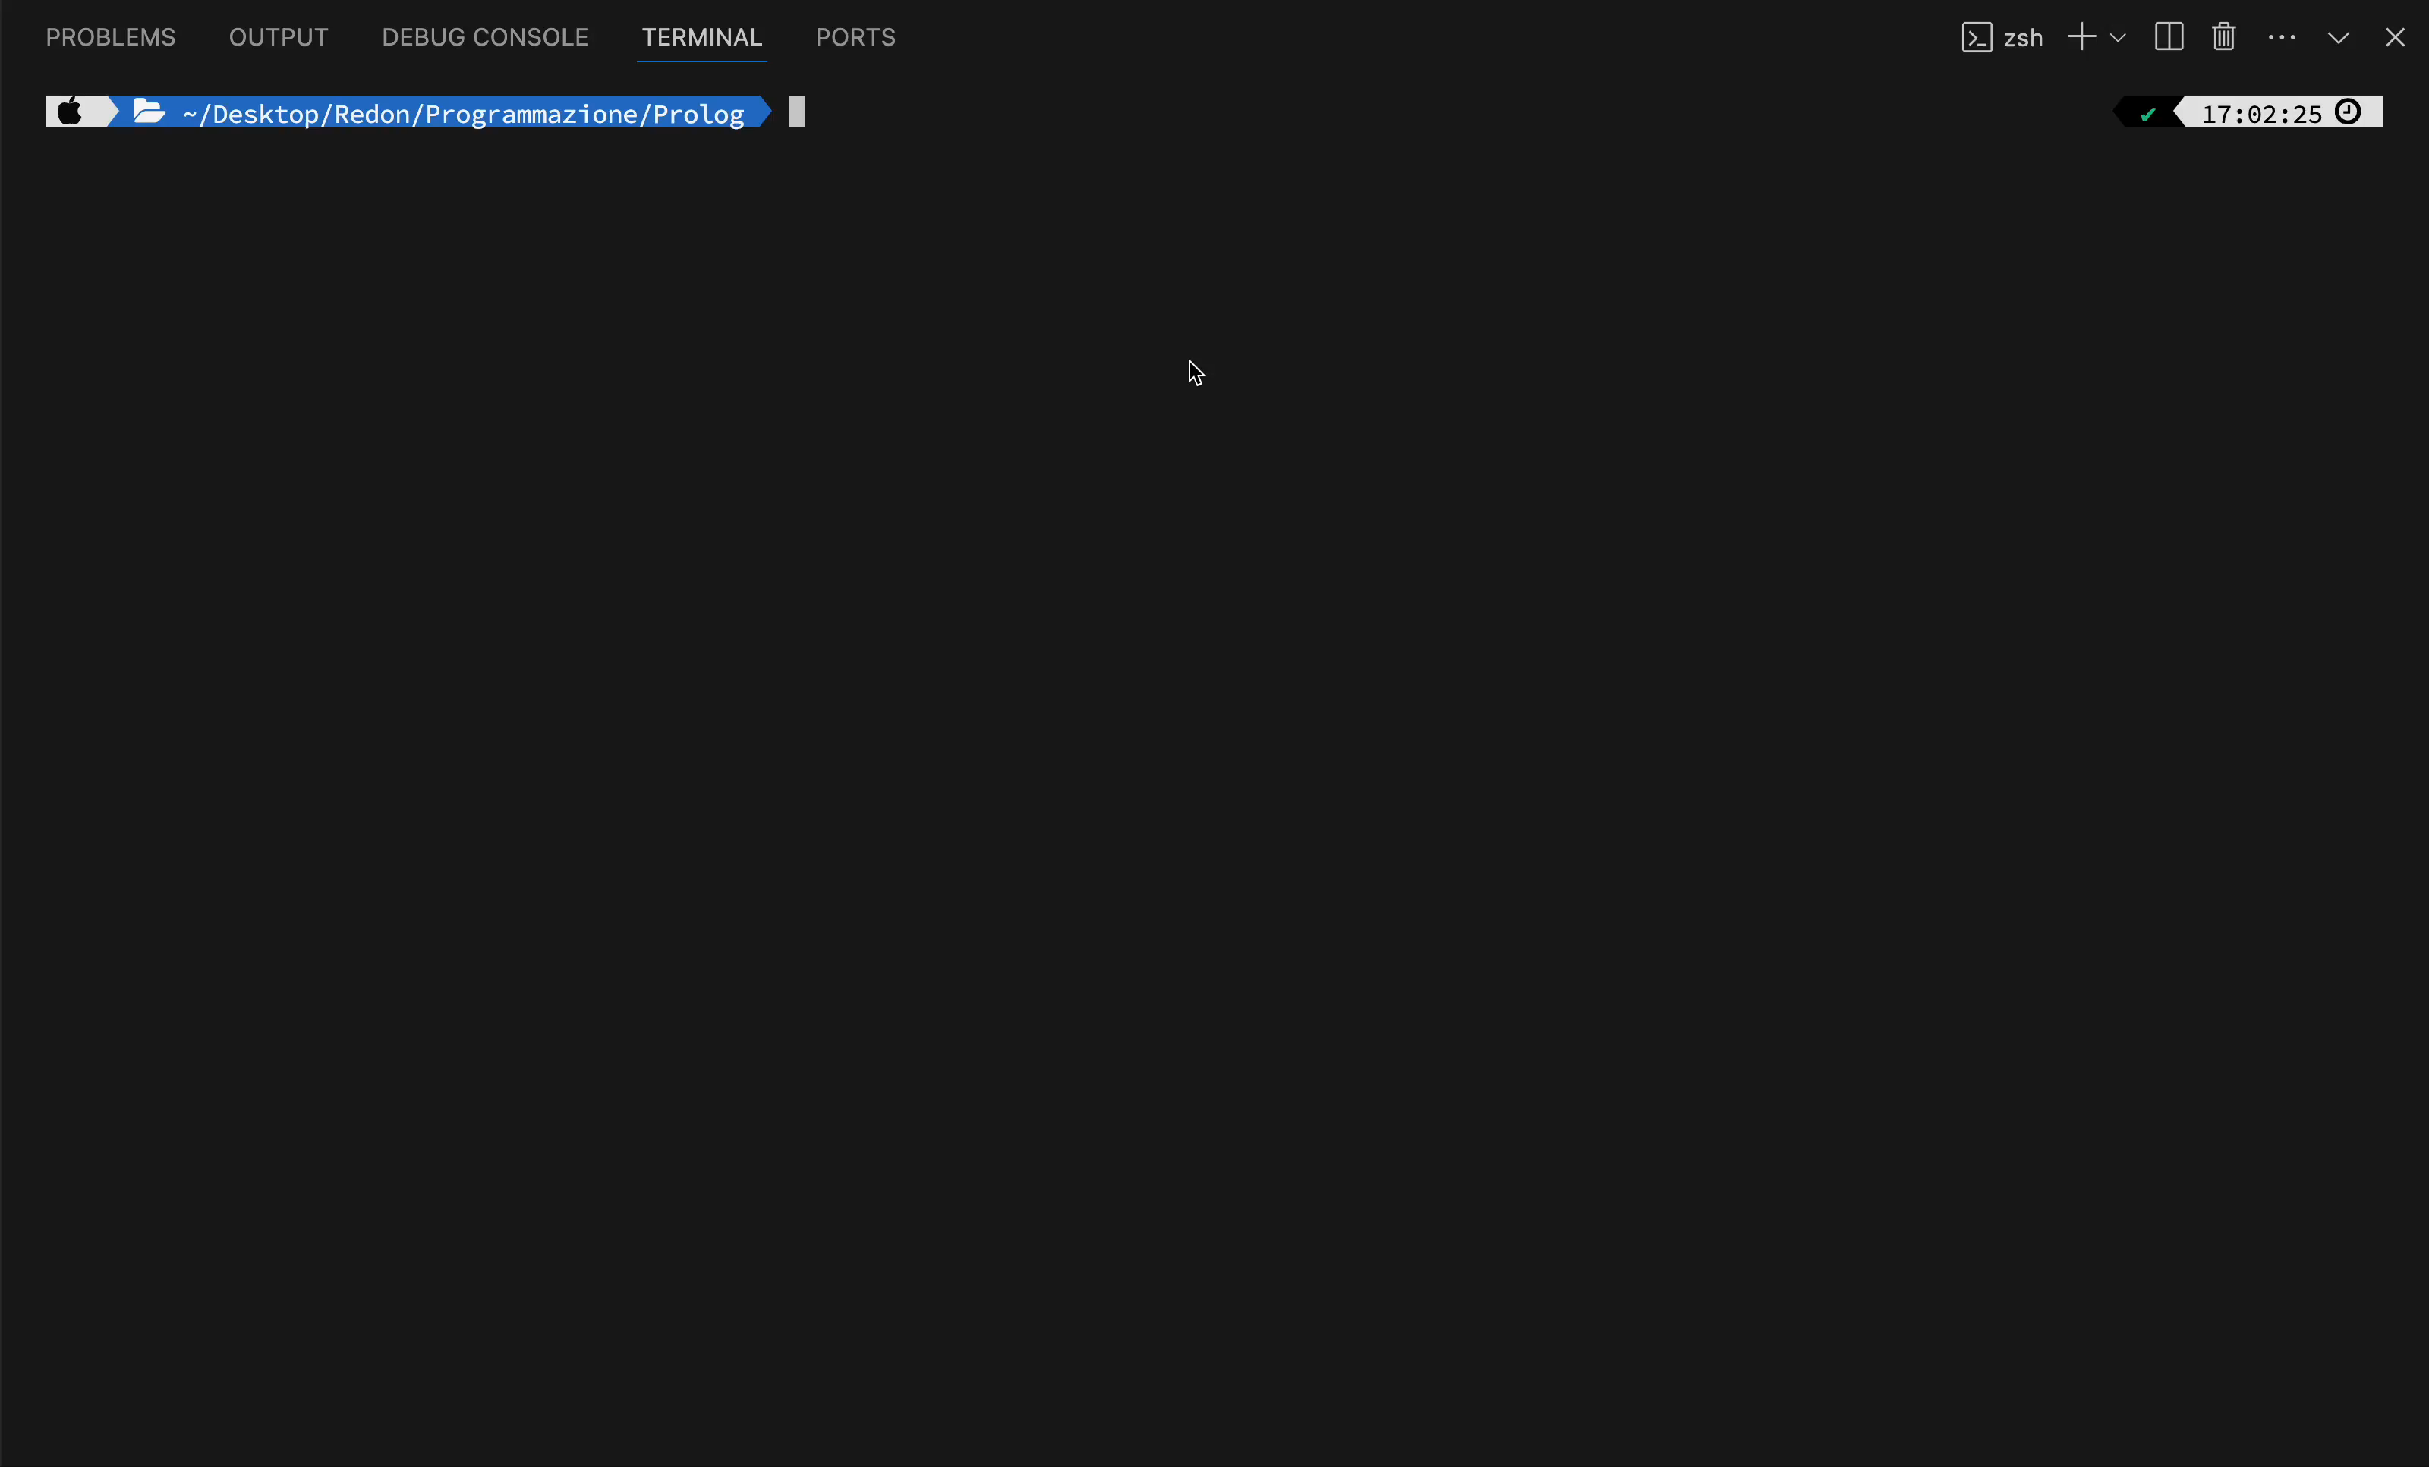
video

Slide 5

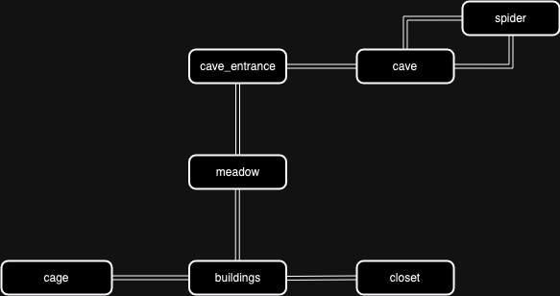
schema gioco base

Slide 6
descrizione gioco base
spider è un gioco di avventura testuale ambientato in un mondo pieno di pericoli e misteri. Il tuo obiettivo è recuperare il famoso rubino Bar-Abzad e riportarlo al luogo di partenza. Durante il tuo viaggio, esplorerai diverse aree, raccoglierai oggetti utili e affronterai nemici letali. La tua astuzia e il corretto utilizzo degli oggetti raccolti saranno fondamentali per superare gli ostacoli e portare a termine la tua missione.

Slide 7
comandi principali
i comandi principali sono mostrati all’avvio del gioco e sono i seguenti:
start.: Inizia il gioco e fornisce le istruzioni di base.
n. s. e. w. u. d.: Muoviti nelle direzioni nord, sud, est, ovest, su e giù, rispettivamente.
take(Object).: Raccogli un oggetto presente nella tua posizione attuale.
drop(Object).: Lascia un oggetto che hai in mano nella posizione attuale.
kill.: Attacca un nemico presente nella tua posizione attuale.
look.: Osserva l'ambiente circostante e descrive ciò che vedi.
instructions.: Visualizza di nuovo le istruzioni del gioco.
halt.: Termina il gioco e chiude il programma.
change_language(x).: per cambiare la lingua.

Slide 8
aree del gioco base
Prato (meadow): Punto di partenza del gioco. Il tuo obiettivo finale è tornare qui con il rubino.
Edificio (building): A sud del prato, contiene l’utilissima torcia e connessioni ad altre aree.
Caverna (cave): A est dell’ingresso della caverna, una zona pericolosa abitata da un ragno gigante che custodisce il rubino.
spider (ragno): un minaccioso ragno a est della caverna. custodisce il rubino. è talmente alto, che è necessario arrampicarsi su di lui per arrecargli danno.
Ingresso della Caverna (cave_entrance): L'entrata della caverna, a nord del prato, collega varie aree e contiene una misteriosa chiave.
gabbia (cage): A ovest dell'edificio, la tana di un pericoloso leone.
armadio (closet): a est dell’edificio, contiene la preziosa spada.

Slide 9
oggetti e nemici del gioco base
Oggetti:
Rubino (ruby): Custodito dal ragno nella caverna.
Chiave (key): Situata all'ingresso della caverna.
Spada (sword): Situata nel ripostiglio.
torcia (flashlight): Situata nell’edificio. necessario per accedere alla buia caverna.
Nemici:
Ragno(spider): Abita nella caverna e custodisce il rubino.
leone (lion): situato nella sua gabbia. in questa versione, è una minaccia mortale e invincibile

Slide 10
condizioni di vittoria del gioco base
l’unica condizione di vittoria nel gioco base è tornare al prato in possesso del rubino custodito dal ragno.

Slide 11
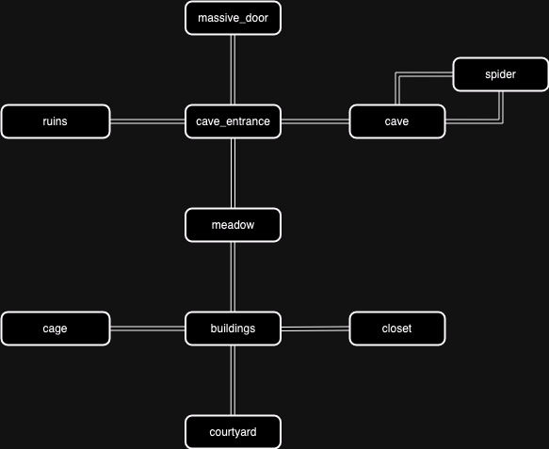
schema gioco modificato

Slide 12
descrizione gioco modificato
la nostra versione del gioco presenta un livello di sfida più alto del precedente. abbiamo aggiunto diverse zone e oggetti, per incrementare le difficoltà. inoltre abbiamo aggiunto nuovi oggetti e nemici e modificato il leone del gioco base. oltre a ciò, la condizione di vittoria per il nostro gioco cambia.

Slide 13
comandi principali
Oltre ai comandi già presenti prima, abbiamo deciso di aggiungere la possibilità di scegliere in quale lingua giocare il gioco:
change_language(language).: scegli la lingua del gioco.
il parametro language, nel nostro caso, può essere «italian» oppure «english». di base, il gioco partirà sempre in lingua inglese.

Slide 14
aree del gioco modificato
abbiamo aggiunto 3 zone nella nostra versione:
rovine (ruins): a ovest dell’ingresso della caverna. ospita uno slime che possiede una magica pietra necessaria per aprire la porta gigante aggiunta.
porta gigante (massive door): a nord dell’ingresso della caverna. al suo interno, si trova uno smeraldo, necessario per vincere il gioco.
cortile (courtyard): a sud dell’edificio. contiene la fiaccola, necessaria per sconfiggere determinati nemici.

Slide 15
oggetti e nemici del gioco modificato
Oggetti:
zaffiro (shappire): Custodito dal leone.
fiaccola (torch): nuova arma necessaria per affrontare il leone e lo slime.
smeraldo (emerald): situata dietro alla porta gigante.
pietra magica (magic stone): custodita dallo slime. necessaria per aprire la porta gigante.
Nemici:
slime (slime): ha preso possesso delle rovine e custodisce la pietra magica.
leone (lion): situato nella sua gabbia. in questa nuova versione, è diventato affrontabile.

Slide 16
condizioni di vittoria del gioco modificato
la condizione di vittoria nella nostra versione è diversa. oltre al rubino, già necessario prima, c’è bisogno di recuperare ANCHE lo zaffiro e lo smeraldo, poi tornare al prato iniziale.

Slide 17

descrizione del codice
Componenti principali :
1. Definizione delle Direttive di SWI-Prolog :
La prima linea indica che quei predicati sono dinamici, In altre parole, nuovi fatti possono essere aggiunti o rimossi dinamicamente.
La seconda linea rimuove tutti i fatti esistenti relativi ai predicati at/2, i_am_at/1, e alive/1. Viene utilizzata all'inizio del gioco per assicurarsi che lo stato iniziale del mondo di gioco sia vuoto e pronto per essere inizializzato.

Slide 18
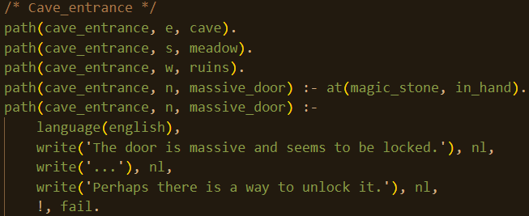
Regole :
QUESTA PARTE DEL CODICE DEFINISCE LE REGOLE CHE DETERMINANO I PERCORSI DISPONIBILI DALLA POSIZIONE "CAVE_ENTRANCE" AD ALTRE POSIZIONI NEL GIOCO.

Slide 19
PRIMA REGOLA:
PATH(CAVE_ENTRANCE, N, MASSIVE_DOOR) :- AT(MAGIC_STONE, IN_HAND).
QUESTA REGOLA VIENE VALUTATA PER PRIMA. SE LA CONDIZIONE AT(MAGIC_STONE, IN_HAND) È VERA, LA REGOLA HA SUCCESSO E IL PERCORSO VERSO LA PORTA MASSICCIA VIENE APERTO.
SECONDA REGOLA:
PATH(CAVE_ENTRANCE, N, MASSIVE_DOOR) :- ...
QUESTA REGOLA VIENE VALUTATA SOLO SE LA PRIMA REGOLA FALLISCE (CIOÈ, SE AT(MAGIC_STONE, IN_HAND) È FALSO). SE QUESTA REGOLA VIENE ESEGUITA, STAMPA IL MESSAGGIO CHE LA PORTA È CHIUSA E NON PUÒ ESSERE APERTA.
L'ORDINE DELLE REGOLE È QUINDI CRUCIALE IN QUESTO CASO PER GARANTIRE CHE LA CONDIZIONE CORRETTA VENGA VALUTATA PER PRIMA.

Slide 20
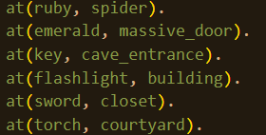
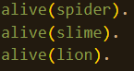
QUESTA È UNA LISTA DI ALCUNI DEGLI OGGETTI DEL GIOCO, QUELLI CHE MANCANO, (SAPPHIRE E MAGIC_STONE) VENGONO ASSEGNATI AL GIOCATORE AL MOMENTO DELL’UCCISIONE DI LEONE E SLIME.
CON QUESTE REGOLE DETERMINIAMO LO STATO DI VITA DEI NEMICI NEL MONDO DI GIOCO

Slide 21
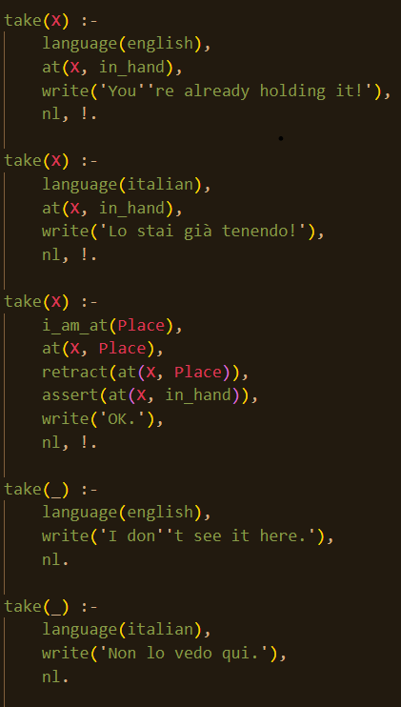
1. SE LA LINGUA È INGLESE E L'OGGETTO X È GIÀ IN MANO, VIENE STAMPATO IL MESSAGGIO "YOU'RE ALREADY HOLDING IT!" E L'ESECUZIONE SI INTERROMPE.
2. SE LA LINGUA È ITALIANA E L'OGGETTO X È GIÀ IN MANO, VIENE STAMPATO IL MESSAGGIO "LO STAI GIÀ TENENDO!" E L'ESECUZIONE SI INTERROMPE.
3. SE CI SI TROVA NELLA STESSA POSIZIONE DELL'OGGETTO X, L'OGGETTO VIENE PRELEVATO, SPOSTANDOLO DALLA POSIZIONE CORRENTE ALLA MANO. VIENE STAMPATO "OK." E L'ESECUZIONE SI INTERROMPE.
4. SE LA LINGUA È INGLESE E L'OGGETTO NON È PRESENTE NELLA POSIZIONE CORRENTE, VIENE STAMPATO "I DON'T SEE IT HERE.".
5. SE LA LINGUA È ITALIANA E L'OGGETTO NON È PRESENTE NELLA POSIZIONE CORRENTE, VIENE STAMPATO "NON LO VEDO QUI."

Slide 22
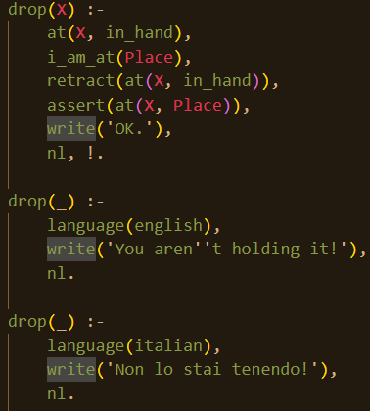
1. SE L'OGGETTO X È IN MANO:
VERIFICA LA POSIZIONE CORRENTE.
RIMUOVE L'OGGETTO DALLA MANO.
POSIZIONA L'OGGETTO NELLA POSIZIONE CORRENTE.
STAMPA IL MESSAGGIO "OK.".
INTERROMPE L'ESECUZIONE.
2. SE LA LINGUA È INGLESE E L'OGGETTO NON È IN MANO:
STAMPA IL MESSAGGIO "YOU AREN'T HOLDING IT!".
3. SE LA LINGUA È ITALIANA E L'OGGETTO NON È IN MANO:
STAMPA IL MESSAGGIO "NON LO STAI TENENDO!".

Slide 23
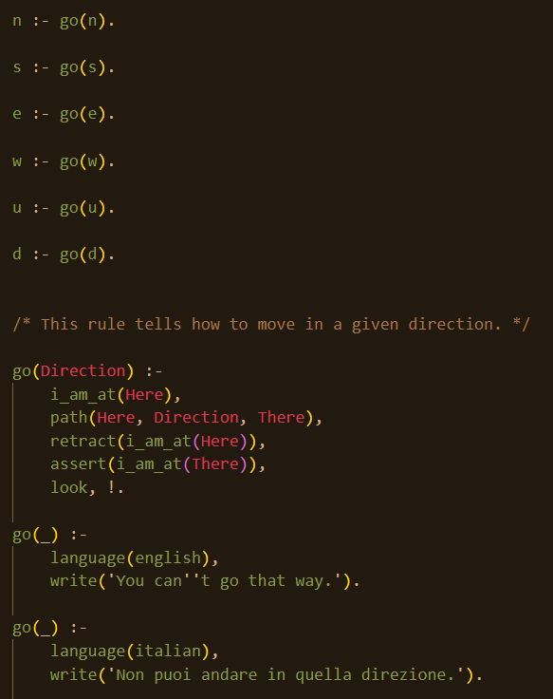

Slide 24
1. I PREDICATI N/0, S/0, E/0, W/0, U/0, E D/0:
QUESTI PREDICATI DEFINISCONO LE DIREZIONI NORD, SUD, EST, OVEST, SU E GIÙ, RISPETTIVAMENTE.
OGNUNO DI QUESTI PREDICATI CHIAMA IL PREDICATO GO/1 CON LA DIREZIONE CORRISPONDENTE.
LA LOGICA PER MUOVERSI IN UNA DATA DIREZIONE È GESTITA DAL PREDICATO GO/1:
2. SE IL MOVIMENTO È POSSIBILE:
VERIFICA LA POSIZIONE CORRENTE.
CONTROLLA SE ESISTE UN PERCORSO NELLA DIREZIONE DATA.
SE ESISTE, AGGIORNA LA POSIZIONE CORRENTE ALLA NUOVA POSIZIONE.
VISUALIZZA LA DESCRIZIONE DELLA NUOVA POSIZIONE.
INTERROMPE L'ESECUZIONE.
SE IL MOVIMENTO NON È POSSIBILE:
SE LA LINGUA È INGLESE, STAMPA IL MESSAGGIO "YOU CAN'T GO THAT WAY.".
SE LA LINGUA È ITALIANA, STAMPA IL MESSAGGIO "NON PUOI ANDARE IN QUELLA DIREZIONE.".

Slide 25
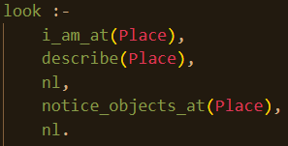
IL PREDICATO LOOK/0 SI COMPONE DI DUE PASSAGGI PRINCIPALI:
DETERMINAZIONE DELLA POSIZIONE CORRENTE:
I_AM_AT(PLACE): QUESTO FATTO È USATO PER DETERMINARE LA POSIZIONE CORRENTE DEL GIOCATORE. PLACE RAPPRESENTA LA POSIZIONE ATTUALE.
DESCRIZIONE DELLA POSIZIONE:
DESCRIBE(PLACE): QUESTO PREDICATO CHIAMA UN ALTRO PREDICATO DESCRIBE/1, CHE PRENDE COME ARGOMENTO PLACE E FORNISCE UNA DESCRIZIONE DELLA POSIZIONE CORRENTE, UNA DESCRIZIONE TESTUALE DELL'AMBIENTE O DELLA STANZA IN CUI CI SI TROVA.

Slide 26
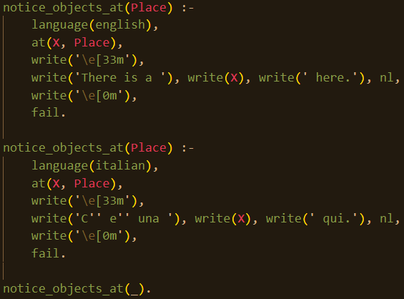
1. NOTIFICA DEGLI OGGETTI (INGLESE):
VERIFICA SE LA LINGUA È IMPOSTATA SU INGLESE.
CERCA TUTTI GLI OGGETTI PRESENTI NELLA POSIZIONE SPECIFICATA.
PER OGNI OGGETTO TROVATO, STAMPA UN MESSAGGIO CHE INDICA LA PRESENZA DELL'OGGETTO, CON IL TESTO COLORATO IN GIALLO.
FORZA IL FALLIMENTO PER CONTINUARE A CERCARE ALTRI OGGETTI NELLA STESSA POSIZIONE.
2. NOTIFICA DEGLI OGGETTI (ITALIANO):
VERIFICA SE LA LINGUA È IMPOSTATA SU ITALIANO.
CERCA TUTTI GLI OGGETTI PRESENTI NELLA POSIZIONE SPECIFICATA.
PER OGNI OGGETTO TROVATO, STAMPA UN MESSAGGIO CHE INDICA LA PRESENZA DELL'OGGETTO, CON IL TESTO COLORATO IN GIALLO.
FORZA IL FALLIMENTO PER CONTINUARE A CERCARE ALTRI OGGETTI NELLA STESSA POSIZIONE.
3. CASO BASE:
QUESTO CASO SI VERIFICA QUANDO NON CI SONO PIÙ OGGETTI DA ELENCARE O QUANDO NESSUN OGGETTO CORRISPONDE.

Slide 27
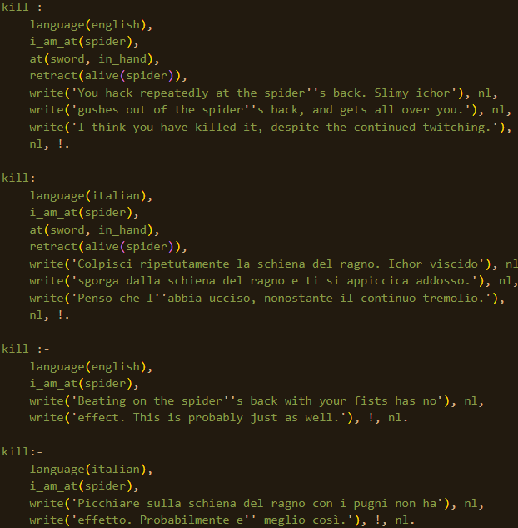
1. SE IL GIOCATORE È NELLA STANZA CON IL RAGNO E HA LA SPADA, IL RAGNO VIENE UCCISO CON UN MESSAGGIO APPROPRIATO, INDIPENDENTEMENTE DALLA LINGUA IMPOSTATA.
2. SE IL GIOCATORE È NELLA STANZA CON IL RAGNO MA NON HA LA SPADA, VIENE MOSTRATO UN MESSAGGIO DIVERSO CHE INDICA CHE PICCHIARE IL RAGNO NON HA EFFETTO.
3. SE IL GIOCATORE NON È NELLA STANZA CON IL RAGNO, NON VIENE ESEGUITA ALCUNA AZIONE.

Slide 28
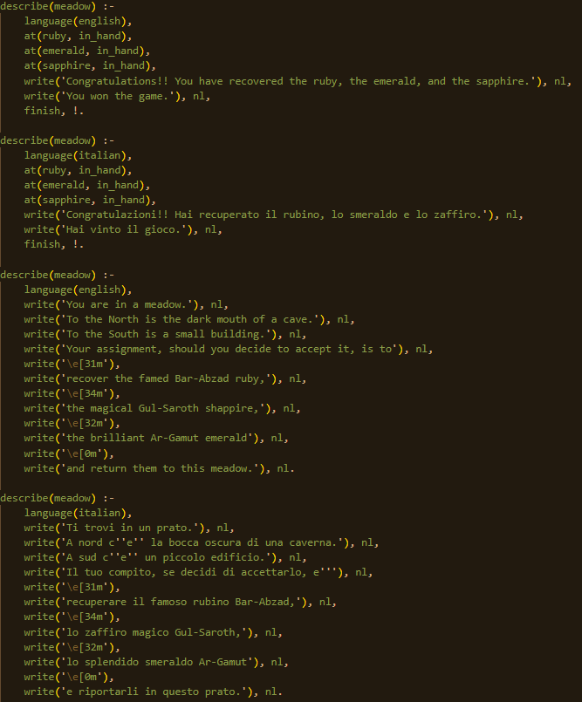
DESCRIBE/1 è IL PREDICATO ‘CORE’ DEL TEXT GAME, INFATTI QUI VENGONO DESCRITTI TUTTI I LUOGHI DEL GIOCO A PARTIRE DAL PARAMETRO PLACE.
ALTRE REGOLE IMPORTANTI SONO : START, TITLE E INSTRUCTION

Slide 29
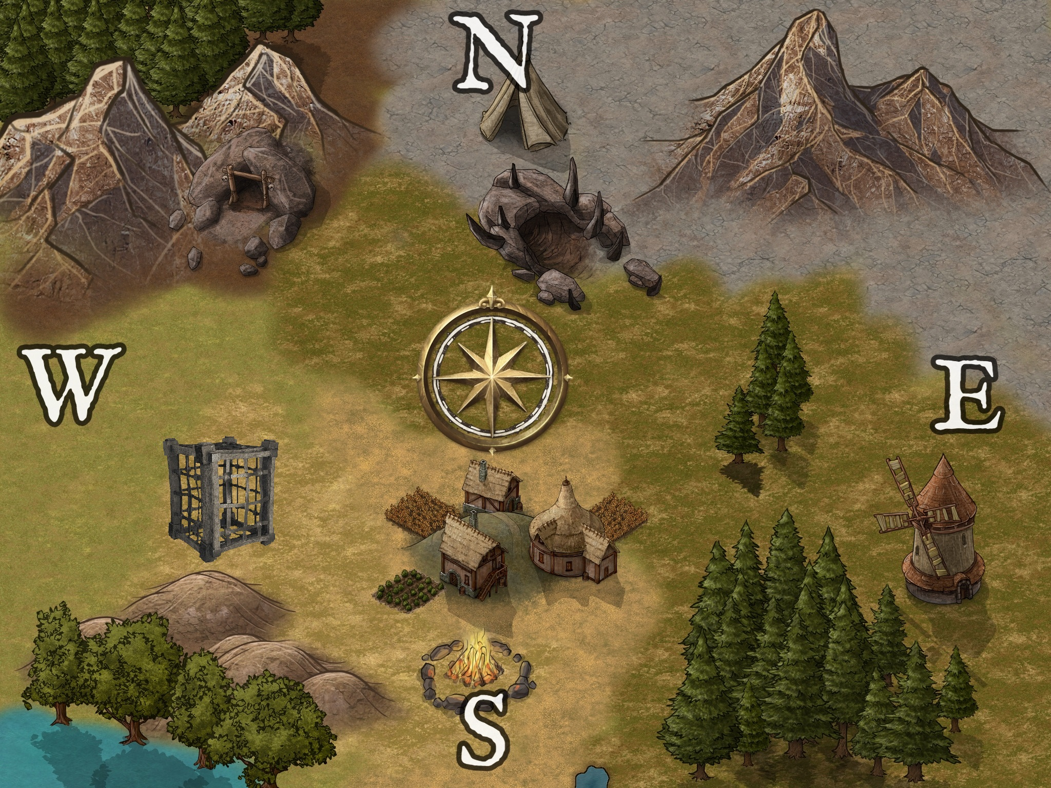
MAPPA DEL GIOCO

